Slide 1







Capstone Design
< 최종 발표 >
단어 유사도 측정을 통한
게임 어플리케이션 리뷰 분석
소프트웨어 2조 - TMI
디지털콘텐츠학과
15011136 신현욱
15011137 김지수
15011139 심재경

Slide 2



Contents
1. 프로젝트 개요
2. 진행 과정
3. 결과
4. 개발 정보
주제 선정
목표
데이터 수집
유사도 분석
감정 분석
웹 연동
분석 결과
웹 서비스
개발 환경
참고 문헌

Slide 3

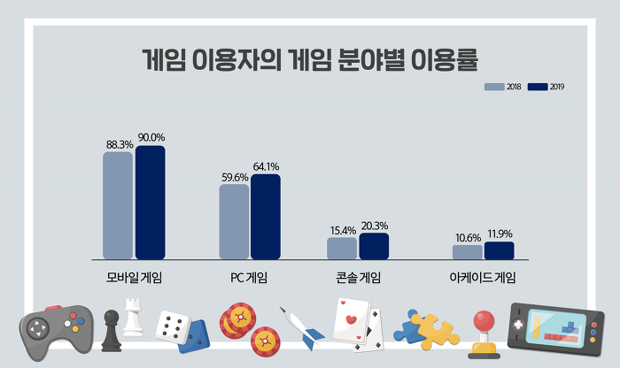
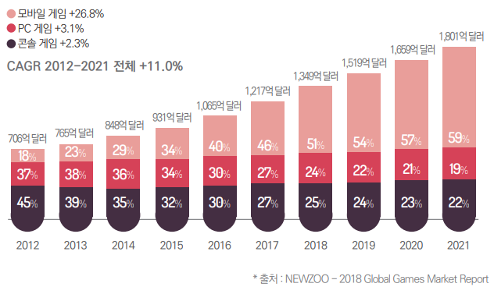
Part 01 프로젝트 개요
한국 콘텐츠 진흥원 – <2019 게임 이용자 실태 보고>
게임 분야별 이용률과 게임 시장별 규모를 보면
최근 모바일 게임 시장이 다른 분야의 게임에 비해 가파른 성장세를 보이고 있다.

Slide 4


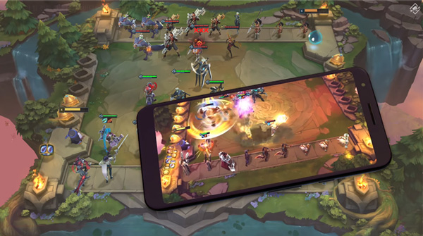
Part 01 프로젝트 개요
모바일 게임 시장의 규모가 커지는 만큼
기존의 유명 PC 게임들도 모바일 시장을 겨냥해 게임을 출시하고,
또한 PC와 모바일 간 크로스플레이를 지원하는 게임도 등장하고 있다.

Slide 5
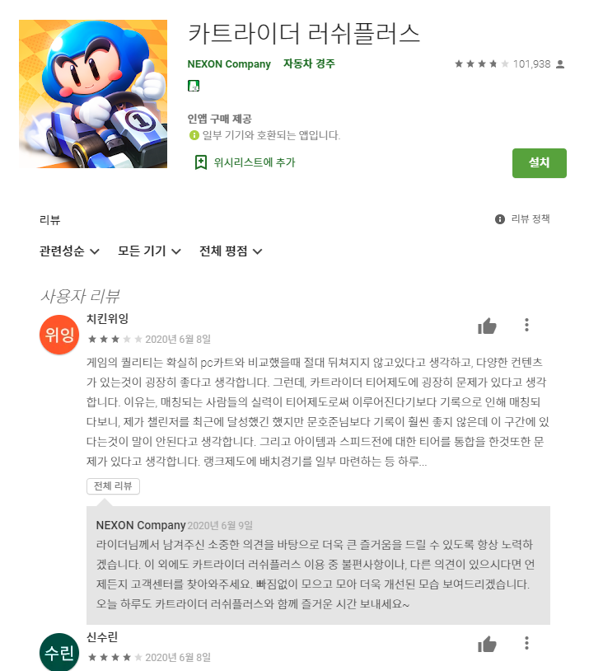
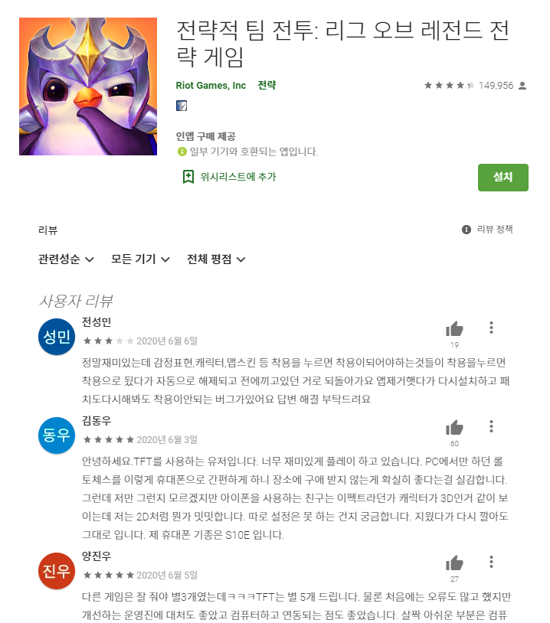
Part 01 프로젝트 개요
어플에 대해 소개하거나 내용에 대해 평가하는 글
리뷰 는 중요할까 ?
[ 사용자 – 사용자 ]
소통 공간
[개발자 – 사용자]
소통 공간
게임의 발전을 위한 피드백을 얻을 수 있는 공간

Slide 6
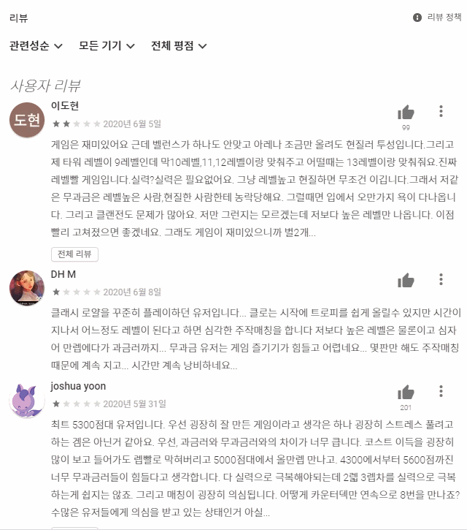
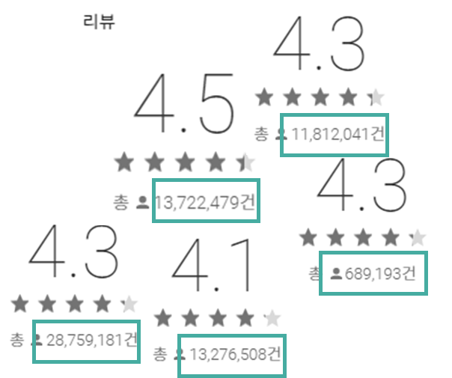
Part 01 프로젝트 개요
But !!
리뷰의 수는 점점 많아지고 현재 리뷰 플랫폼은 최소한의 분류 방식만 제공하고 있어
많은 양의 리뷰들 속에서 리뷰를 통해 사용자들의 의견을 확인하는 것이 쉽지 않음.

Slide 7
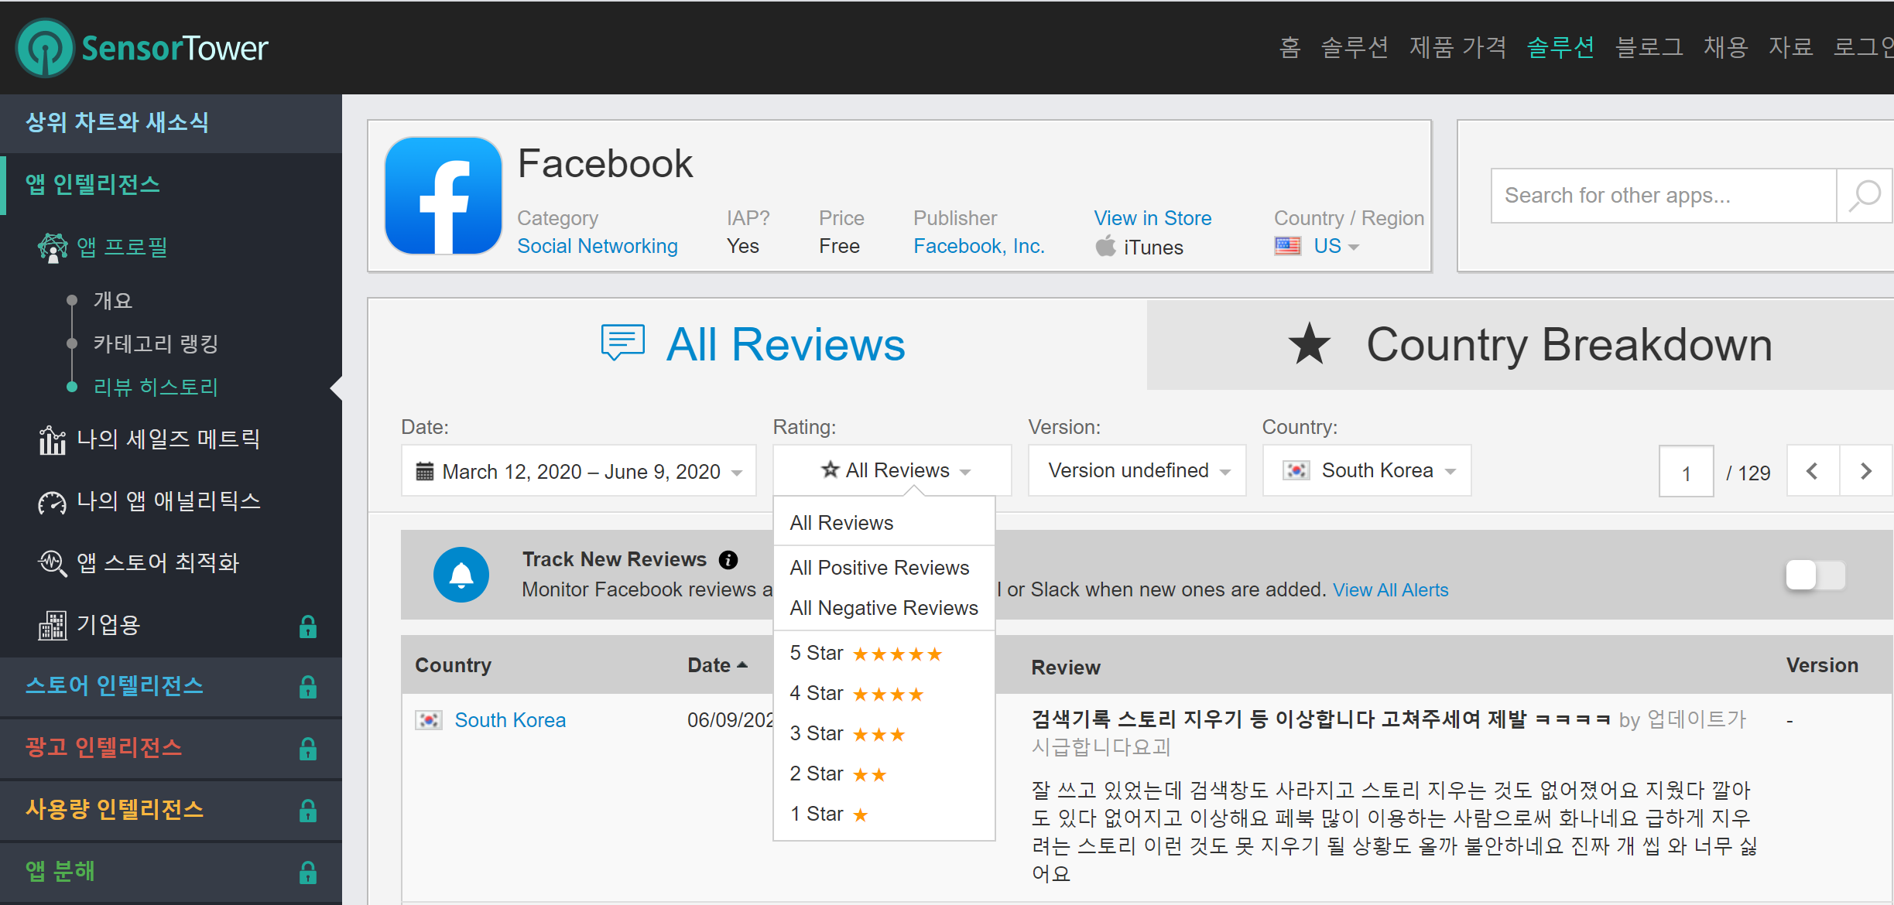
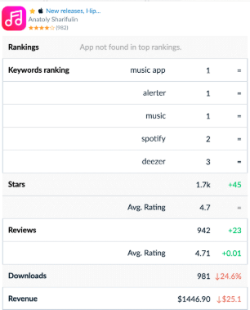
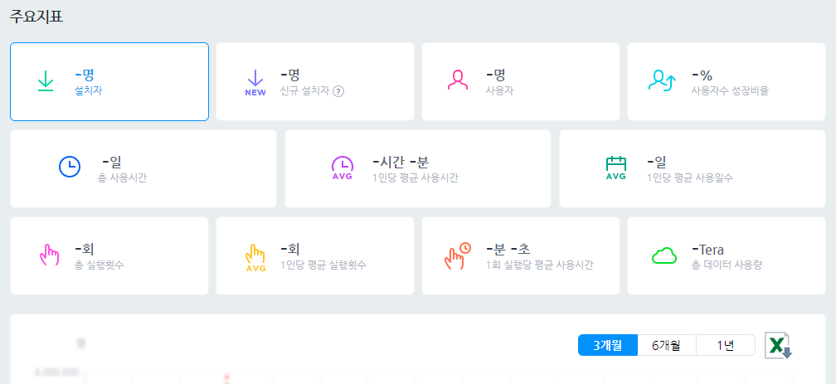
Part 01 프로젝트 개요
기존의 어플리케이션 분석 사이트는
주로 <사용자> 위주로 분석을 진행
(사용자의 성별, 사용 시간, 설치한 앱의 수 등을 분석)
리뷰 에 대한 분석은 자세한 분석이 아닌
감정 분석(긍정, 부정)정도로만 이루어짐.
영어가 아닌 한국어를 기반으로
분석하는 사이트는 적음.

Slide 8
Part 01 프로젝트 목표
프로젝트 대상
(주 사용자)
모바일 게임 어플리케이션 개발자
신규 모바일 게임 개발자
게임 관계자 및 경쟁 게임 회사
프로젝트 목표
게임 개발자들을 위한 모바일 게임 어플 리뷰 분석 사이트를 개발.
유사도에 따른 분석 결과를 통해 접근하고자 하는
리뷰에 쉽게 접근할 수 있고 빠른 피드백이 가능하도록 한다.

Slide 9

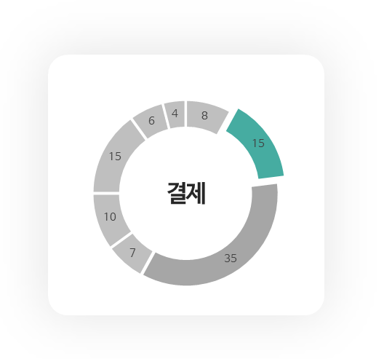
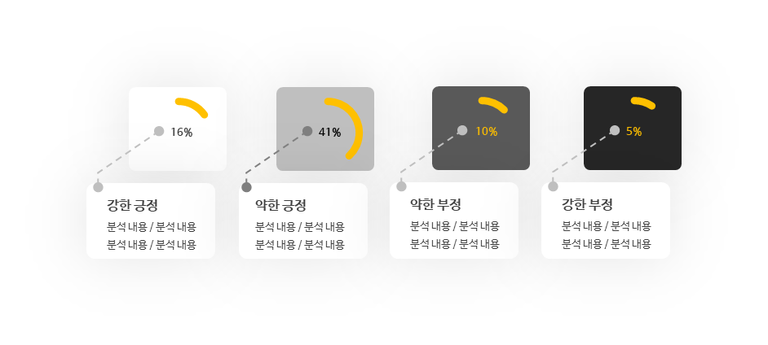
Part 01 프로젝트 목표
무엇을?
Google Play Store 內 게임 어플리케이션 리뷰
어떻게 분석할까?
유사도에 따라 리뷰들을 정해 놓은 카테고리로 분류
특정 카테고리와 높은 유사도를 보이는 리뷰를 모아서 볼 수 있음
리뷰의 감정 상태를 분석
각 리뷰마다 4단계의 감정(부정, 약한 부정, 약한 긍정, 긍정)으로 분석

Slide 10
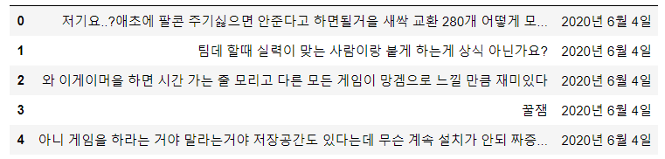
Part 02 진행 과정
데이터 수집
데이터 전처리
유사도 분석 / 감정 분석
웹 UI 구현
수집 정보
구글 플레이 스토어 內 게임 APP 리뷰
플랫폼
Google Play Store
수집 대상
작성자 이름, 리뷰 내용, 리뷰 작성 날짜
Key Point
!
수집 방법
및
이유
1위부터 200위까지 어플 당 약 2000개 리뷰를 관련성순으로, 총 약 24만개의 리뷰 수집
인기 차트 순위 별로
유사도 측정을 하기 위한 Train Data를 만드는 과정에서 게임마다 대체적인 리뷰 내용이 조금씩 다르기 때문에
데이터가 편향되지 않게 하기 위해 여러 개의 어플에 대한 리뷰를 추출해 Train Data Set 구축
파일 형식
.csv 파일

Slide 11
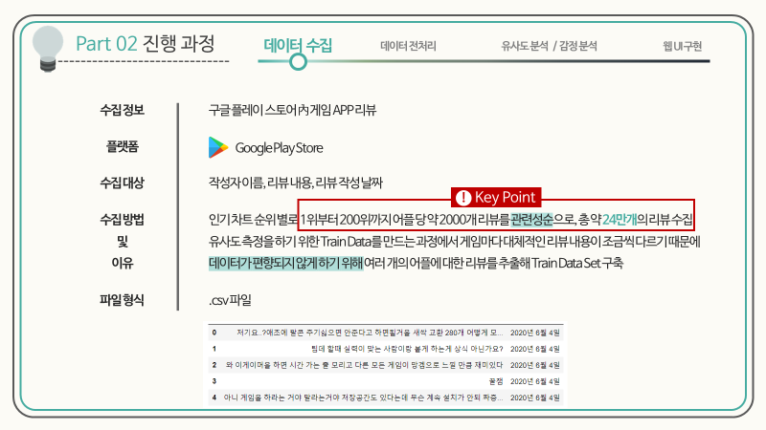
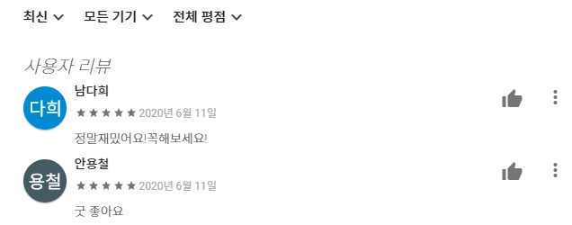
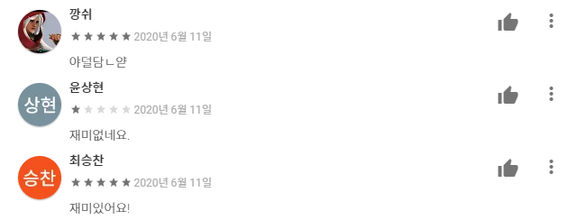
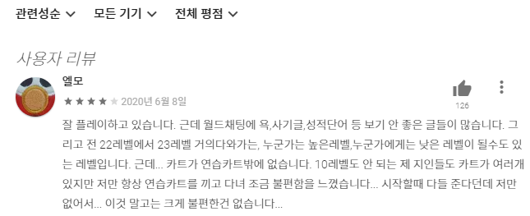
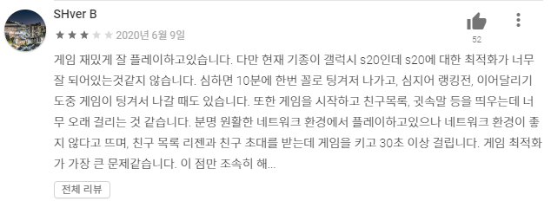
Key Point
!
1위부터 200위까지 어플 당 약 2000개 리뷰를 관련성순으로, 총 약 24만개의 리뷰 수집

Slide 12
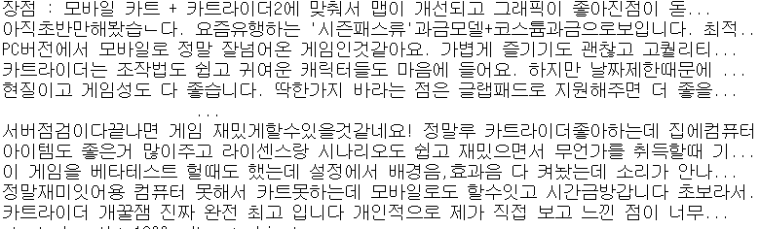
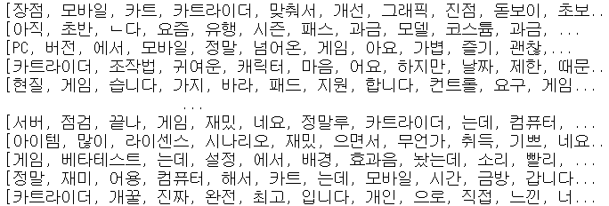
Part 02 진행 과정
데이터 수집
데이터 전처리
유사도 분석 / 감정 분석
웹 UI 구현
Pandas
수집한 csv 파일에서 실제 Train Data로 사용할 데이터 분리
Stopwords 제거
문장 내에서 내용과 관계 없는 단어(불용어)들을 제거
Konlpy
형태소 분석기
문장 단위의 리뷰를 형태소 단위로 토큰화 진행
Review Data 내용 분리
불용어 제거 후 토큰화

Slide 13
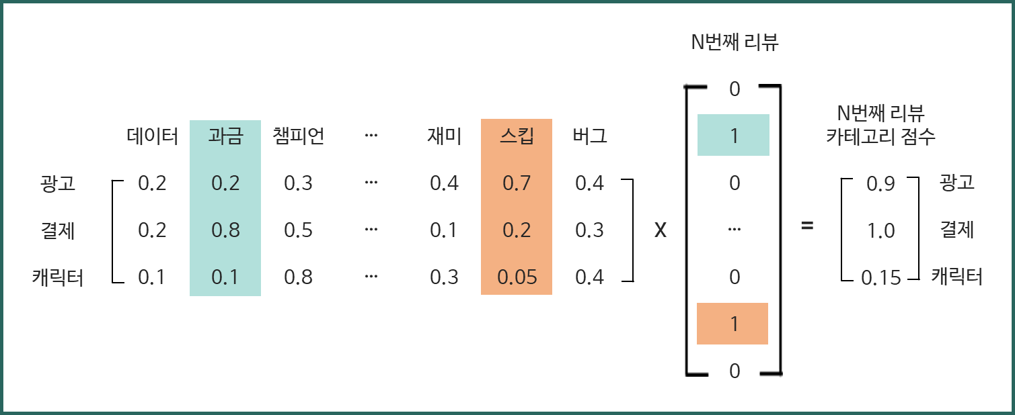
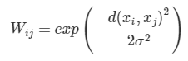
Part 02 진행 과정
데이터 수집
데이터 전처리
유사도 분석
/ 감정 분석
웹 UI 구현
Word2Vec
모델 적용
>
단어 좌표 행렬
>
단어 –단어 간
거리 행렬
>
가중치 행렬
>
TDM
(Term-Document Matrix)
>
스코어 계산 및 분류
skip-gram 방식 이용
주변 단어 앞 뒤로 2개까지,
코퍼스 內 30번 이상 출현 단어,
쿼드 코어 CPU, 100번 반복 학습
N개의 단어 추출
(100D 벡터)
(N X 100)
단어 좌표 행렬 표현
유클리디언 거리 이용
(N X N)
단어 간 거리 행렬
단어 간 거리가 가까운
단어는 높은 가중치
그렇지 않으면 낮은 가중치
카테고리 로 정한
특정 쿼리 단어로만 구성
(36 X N)
각 리뷰에서 N개의 단어 중
해당 단어가 있으면 1,
없으면 0으로 나타내는
Binary Matrix로 표현
(N X 리뷰 개수)
가중치 행렬과 TDM 내적
36개 카테고리 스코어 에서
특정 값(0.2)을 넘는 항목 중
최대 값을 가지는
3개 카테고리로 분류
특정 쿼리 단어의 단어간 거리 행렬
수식을 통해 가중치 적용
0
∞
0
1

Slide 14
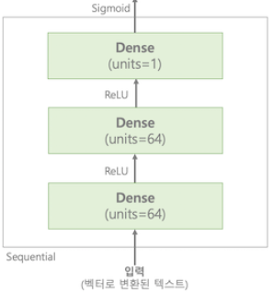
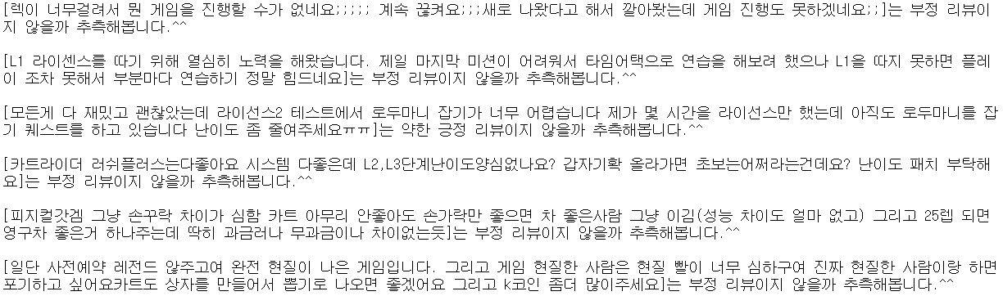
Part 02 진행 과정
데이터 수집
데이터 전처리
유사도 분석 /
감정 분석
웹 UI 구현
딥러닝
모델 학습
전처리 된
리뷰 입력
감정 분석
결과 출력
NSMC Text
>
Tokenizing
>
인코딩
>
>
>
네이버 영화 리뷰
평점을 기준으로
1~4점을 부정,
9~10점을 긍정으로
지정해 놓은 Data
NSMC Text를
Stopwords 제거 및
품사 태깅, 형태소 분석
생성된 단어 토큰의
개수를 세어 인코딩 한
벡터를 만드는
CountVectorization
방법 사용
정확도를 높이기 위해 3개의 Dense층 사용
( 2개의 Dense층은 64개의 유닛을 가지고
활성화 함수로 Relu를 사용.
마지막 한 개의 층은 Sigmoid 활성화 함수 사용 )
손실 함수 로는 binary_crossentropy
옵티마이저로는 RSMProp 사용
0 .0~ 0.25 : 부정
0.25 ~ 0.5 : 약한 부정
0.5 ~ 0.75 : 약한 긍정
0.75 ~ 1.0 : 긍정

Slide 15

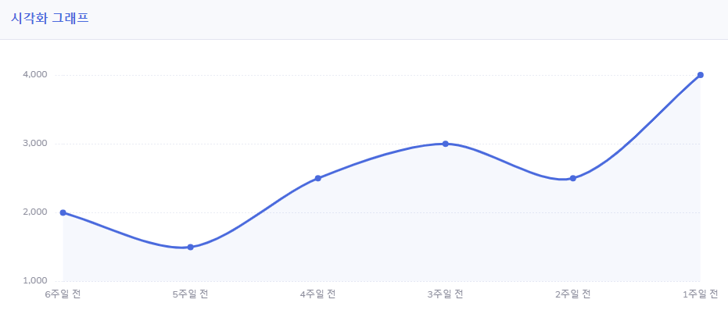
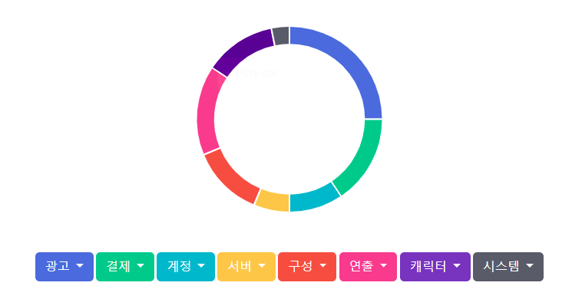
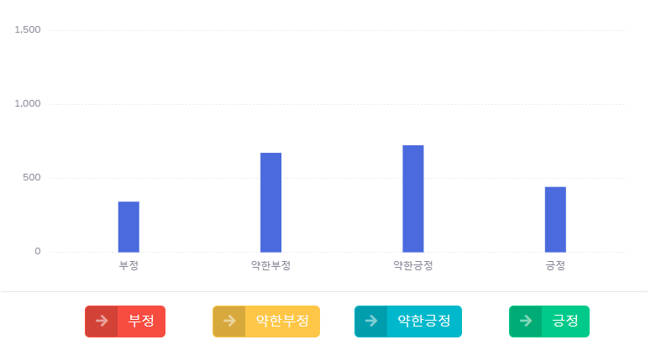
Part 02 진행 과정
데이터 수집
데이터 전처리
유사도 분석 / 감정 분석
웹 UI 구현
MySQL
유사도 / 감정 분석 결과 통합 후 DB 연동
반응형 웹을 구현하기 위해 부트스트랩 이용
분석 내용을 시각화하기 위해 여러가지 차트 사용
Bootstrap
HTML / JS / CSS / php

Slide 16
Part 03 유사도 분석 결과
0.2가 넘는 값 중 가장 큰 값을 갖는 카테고리 3개 저장
광고 – [0.08023912]
현질 – [0.63321323]
환불 – [0.07731229]
…
서버 - [0.04376041]
캐릭터 – [0.59091232]
설치 – [0.13059322]
“이게임은 솔직히 무과금들이 하기에는 너무 빡센게임 입니다. 다른 게임 플레이어 님들 애기 들업보니 무과금일때는 부케릭들이 -대략 3-40 는 필요하다고 하더군요. 과금캐릭은 쓰는거에 비해 작물로 받는 횟수가 작다 그러고. 그냥 농작물 키우는 맛에 해보는것만 추천 드립니다.”
광고 – [0.09523528]
현질 – [0.04368912]
환불 – [0.07331224]
…
계정 - [0.06912462]
네트워크 – [0.54032852]
설치 – [0.17901342]
“재미있고레이씽을할때마다재미있는데휠을선택할때안돼서별1점을깍아었요ㅠㅠ그리고와이파이가터지는곳에서항상하는데오프라인이안돼다며서대기실가져요그래서조금짜증나니까이것좀고쳐주세요ㅠㅠ저도하고싶어요ㅠㅠ아무튼이게임추천합니다!!”
광고 – [0.04475102]
현질 – [0.06927109]
환불 – [0.06474096]
…
스테이지 – [1.02396812]
난이도 – [0.43112824]
설치 – [0.08012592]
“이고 젬있눈데.. 어려워요 넘~~어려워서 못 해용 제발 어렵게 하고 싶으시면 모 레벨1,2...등등 레벨로 한 레벨에 스테이지20까지로 이렇게 하시든지 아님 자채를 그냥 좀 안 어렵게 해주세용!!부탁합니당!!”

Slide 17
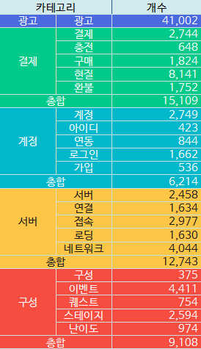
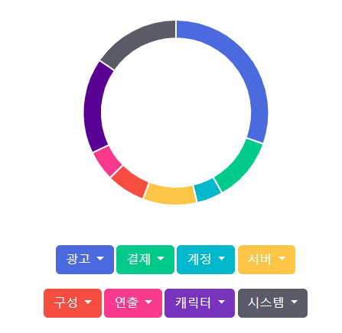
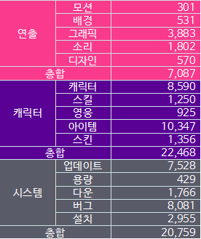
Part 03 유사도 분석 결과
Train 데이터 238,343개 리뷰를 분석한 결과 :

Slide 18
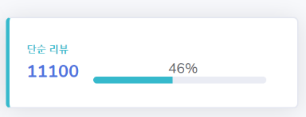
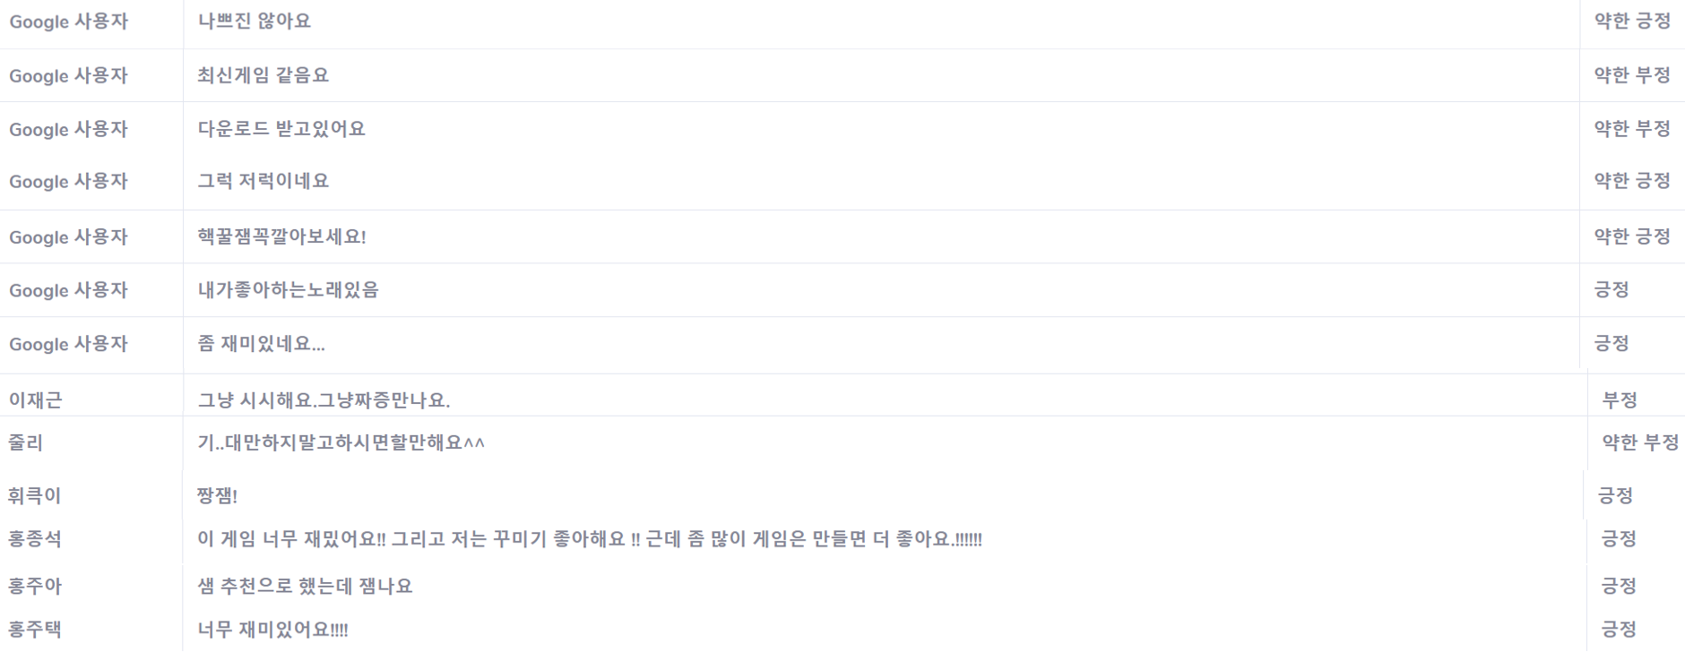
Part 03 유사도 분석 결과
모바일 어플 리뷰 특성상 카테고리로 분류하기 어려운 단순 리뷰들이 많이 존재함
이를 <기타> 카테고리로 묶어 분석 대상에서 제외

Slide 19
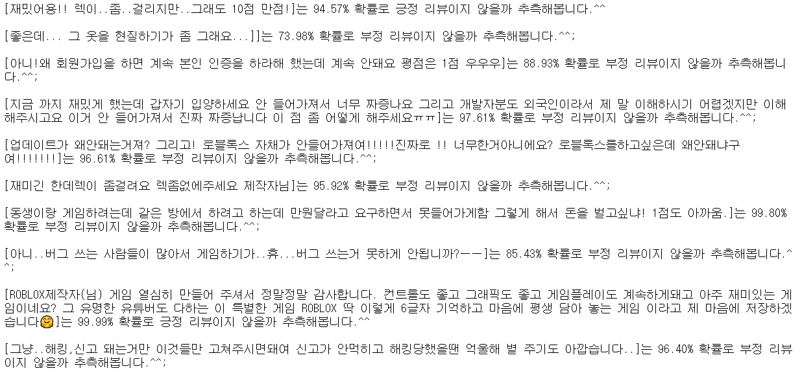
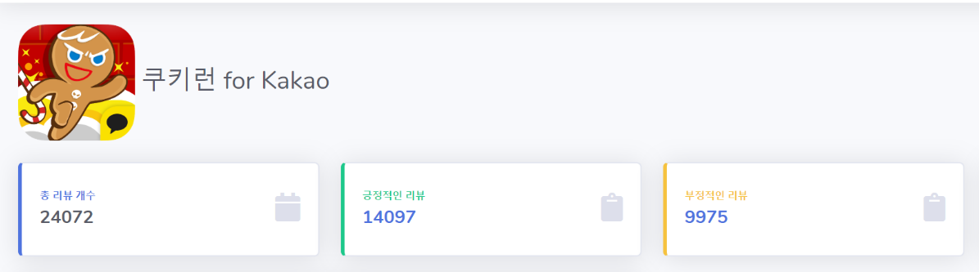
Part 03 감정 분석 결과
메인 페이지에서 감정 분석 2단계를 수치로 표현
하위 카테고리 내에서 감정 분석 4단계를 시각화한 모습

Slide 20
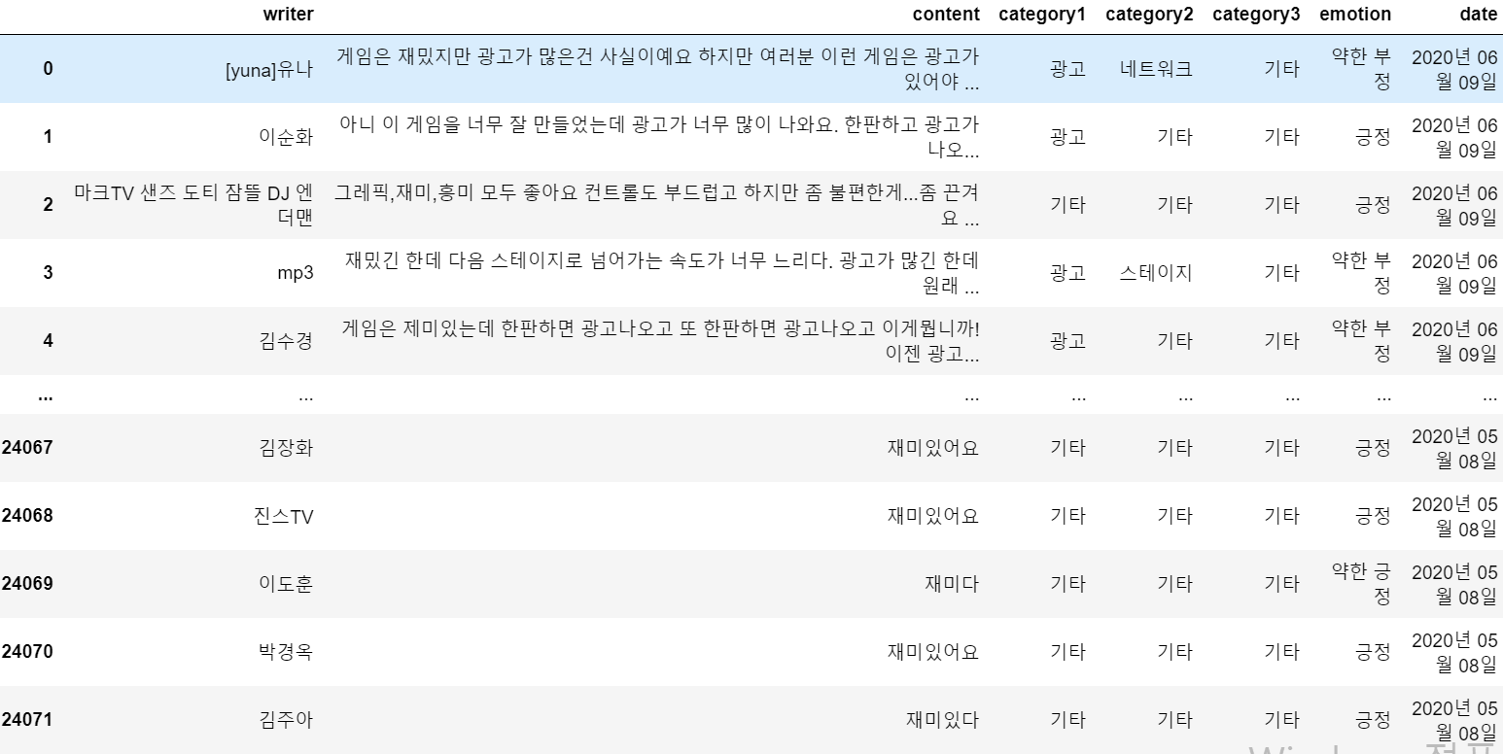
Part 03 분석 결과
게임 별로 분석결과를
작성자, 내용, 카테고리 1,2,3 감정, 날짜 로 저장

Slide 21

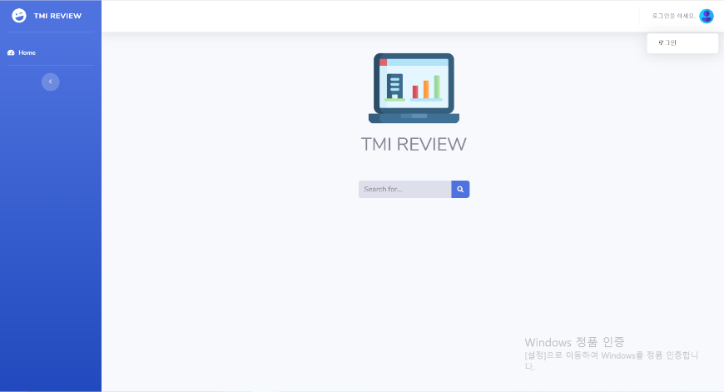
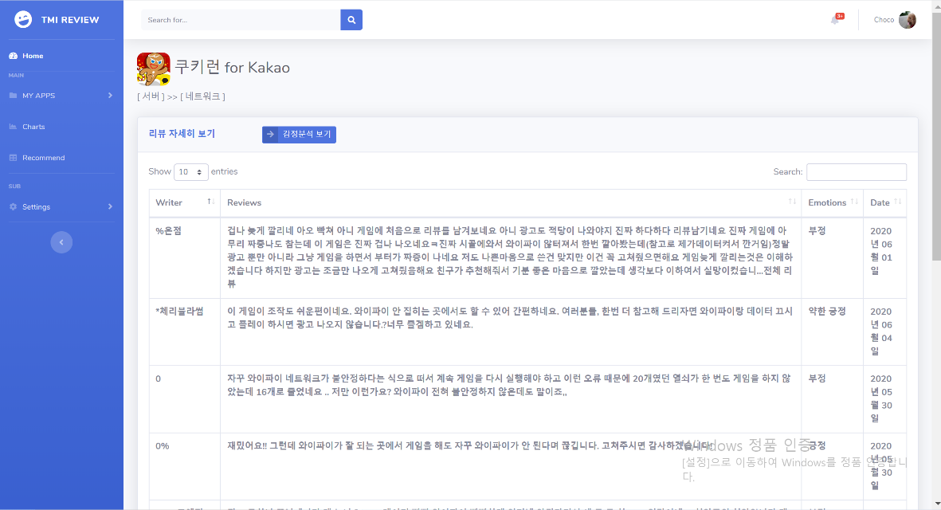
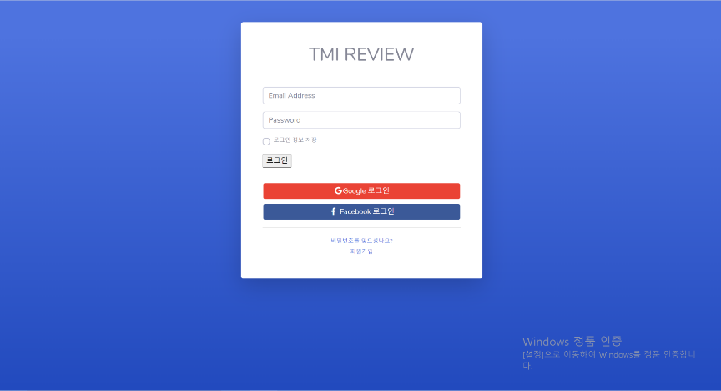
Part 03 웹 서비스

Slide 22








Part 04 개발 정보
참고 자료
데이터 목록
파이썬 자연어 처리의 이론과 실제 : 효율적인 자연어 처리를 위한 머신 러닝과
딥러닝 구현하기, 잘라지 트하나키; 이승준, 서울 에이콘 (2018)
영화 리뷰 감성분석을 위한 텍스트 마이닝 기반 감성 분류기 구축, 김유영, 송민,
한국지능정보시스템학회 (2016)
Lee, K.Y "Development of An Automatic Classification System for Game Reviews
Based on Word Embedding and Vector Similarity“ (2019)
청와대 국민청원 데이터로 파이썬 자연어처리 입문하기
- https://drive.google.com/drive/u/0/folders/1v2qzxz1aNozdfuJ33SZwIuzcb8MfI8FF
Word2Vec으로 문장 분류하기
- https://ratsgo.github.io/natural%20language%20processing/2017/03/08/word2vec/
KoNLPy를 이용한 한국어 영화 리뷰 감정 분석
- https://cyc1am3n.github.io/2018/11/10/classifying_korean_movie_review.html
데이터 Set
수집 출처
기준
데이터 설명
Naver Sentiment Movie Corpus
https://github.com/e9t/nsmc/
전체
네이버 영화 리뷰 데이터 20만 건
카트라이더 러쉬플러스
ASMR 컷
구워요
Wobble Man
그래서 내가 마왕이라고?
.
.
.
밀크초코
Fun Race 3D
https://play.google.com/store/apps/top/category/GAME
2020.05.19 기준
게임 인기차트
1위~200위
어플리케이션
어플 당
약 2,000개씩
관련성 순으로
리뷰 추출 후
하나의 파일로 병합
분석 및 개발 도구
카트라이더 러쉬플러스
폴아웃 쉘터 Online
레드닷: 프론트라인
Draw Joust!
궁수강림: 6개의 예언 …
.
.
.
밀크초코
Fun Race 3D
데이터 목록 : BeautifulSoup , Selenium
데이터 처리: konlpy(mecab , okt) , Word2Vec , nltk
https://play.google.com/store/apps/top/category/GAME
2020.06.08 기준
게임 인기차트
1위~200위
어플리케이션
어플 당
약 20,000개씩
최신 순으로
리뷰 추출
분석 : Keras , Gensim , Tensorflow
웹 서비스화
에디터

Slide 23






THANK
YOU

